Slide 1
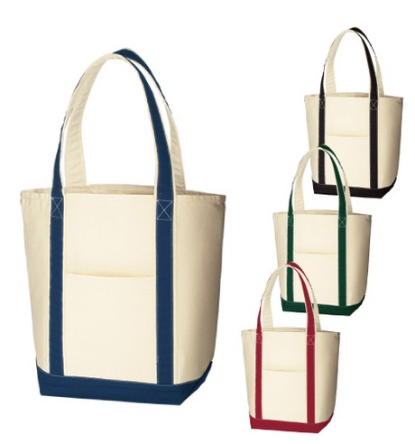
【提案書】
キャンバスバイカラートート(M)
特徴
選べるハンドルラインのアクセントカラーがとってもオシャレなMサイズのトートバッグです。厚手のキャンバス素材を使用しておりますので耐久性も高く、デイリーユースにぴったり。
納期
納期スペース
仕様
素 材：コットン(370g/㎡)
サイズ：本体/約430×380×160mm､持ち手/約40×590mm
容 量：約16L
備 考：ミッドナイトブルー・ナイトブラック・ダークグリーン・ワインレッド
お見積
お見積りスペース

